Slide 1

Профилактика ампутаций
на нижних конечностях у диабетиков

Slide 2


В России ежегодно растет число людей с диабетом.
Число Школ диабета сократилось в разы
«У 24% взрослого населения России имеется предиабет,
у 5,4% - сахарный диабет 2 типа, при чем половина из них (54%) не знает о наличии заболевания».
каждый 15-й россиянин страдает от диабета
Михаил Анциферов,
главный эндокринолог
Департамента здравоохранения Москвы

Slide 3
В Москве свыше 600 тысяч взрослых людей с установленным сахарным диабетом.
90% - люди с сахарным диабетом 2 типа, LADA, MODY и др. видами диабета
10% - люди с сахарным диабетом 1 типа, инсулинозависимые.
При этом врачей-эндокринологов в Москве чуть больше 500 человек.
каждый 15-й россиянин страдает от диабета
По данным Минздрава России в 2022 г в РФ около 10,5 млн. чел. с сахарным диабетом, на их лекарственное обеспечение ежегодно выделяется 60 млрд. руб.
в 2014 г. было
1 500 Школ диабета
В 2023 году Правительством разработан и одобрен новый федеральный проект «Борьба с сахарным диабетом».
в 2020 г. осталось всего 500 Школ диабета

Slide 4
Болезнь легче предупредить, чем лечить
Диапедикюр - лучшая профилактика заболеваний стоп при сахарном диабете (СД), сокращающая расходы бюджета на лечение нижних конечностей людей с СД и людям с преддиабетом
деформации ногтей
язвы на стопе
ксероз кожи
повреждение кожи стопы
синдром диабетической стопы (СДС)
ампутация на уровне нижних конечностей
79% людей с сахарным диабетом страдают от повреждений на стопе
Каждый 2-й человек с СД имеет высокий риск развития синдрома диабетической стопы (СДС)

Slide 5
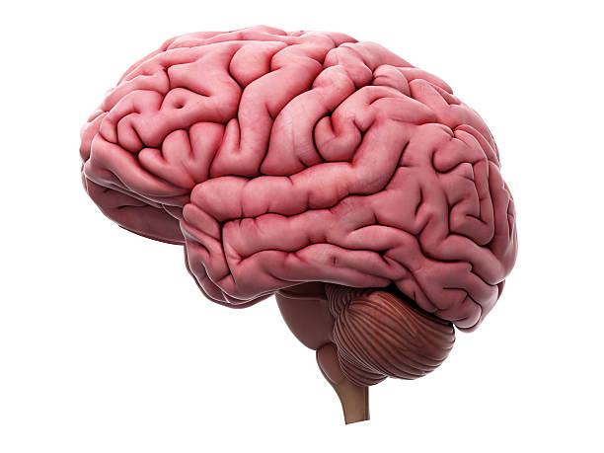

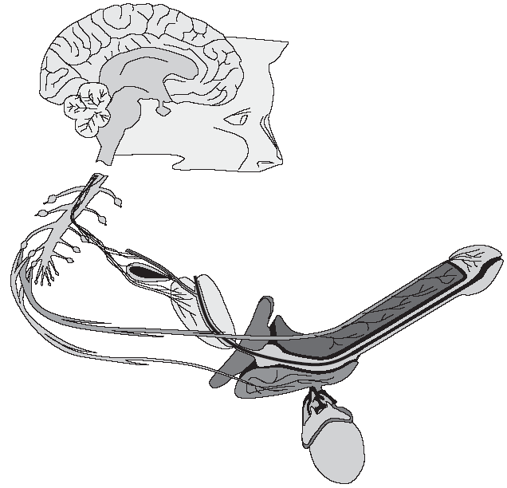
Нераспознавание
гипогликемий
ИБС/ХСН
Ретинопатия/
Слепота
Хроническая Боль
Инсульт
Энцефалопатия
Нейропатия/
Постуральная нестабильность/
падения
Психологический
дистресс
Сексуальная дисфункция
Нефропатия/Диализ-Трансплантация почки
Диабетическая стопа:
язва, ампутация
Материалы профессора Гурьевой И.В.

Slide 6
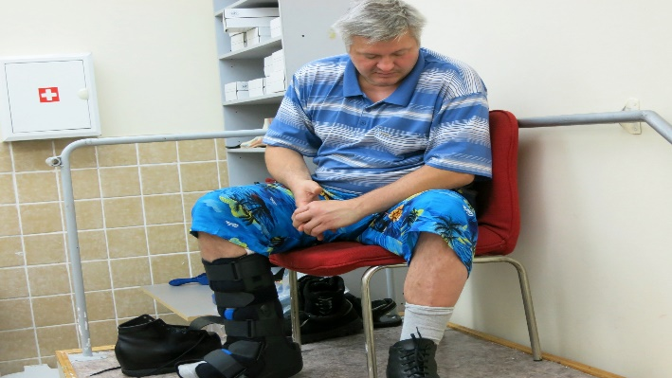
Диабет и инвалидность
Стопа Шарко 2-хсторонняя
Деформация п/оп типа Шопара
с «эквинусом»
1 этап : Подиатрическое консервативное лечение обширного язвенного дефекта
условиях э.о
1 этап : Обеспечение ТСЗ: ТТС, изготовление сложной ортобуви, ортез?
кресло-коляска. Обучение
пациент Ч 36 лет
2 этап : Хирургическая
коррекция деформации
(удаление экзостоза + миопластика с ушиванием раны) в условиях х.о.
2 этап : Послеоперационная реабилитация:
Уход за раной,
Изготовление ТСС,
Кресло-коляска
3 этап : через 3 месяца
Повторная госпитализация для изготовления
Новых пар ортобуви
3 этап : через 3 месяца
Профессиональная ориентация,
Оказание помощи в трудоустройстве
Психологическая коррекция
Сексуальная реабилитация многое другое…
И.В.Гурьева. Из личного архива слайдов профессора И.В.Гурьевой

Slide 7
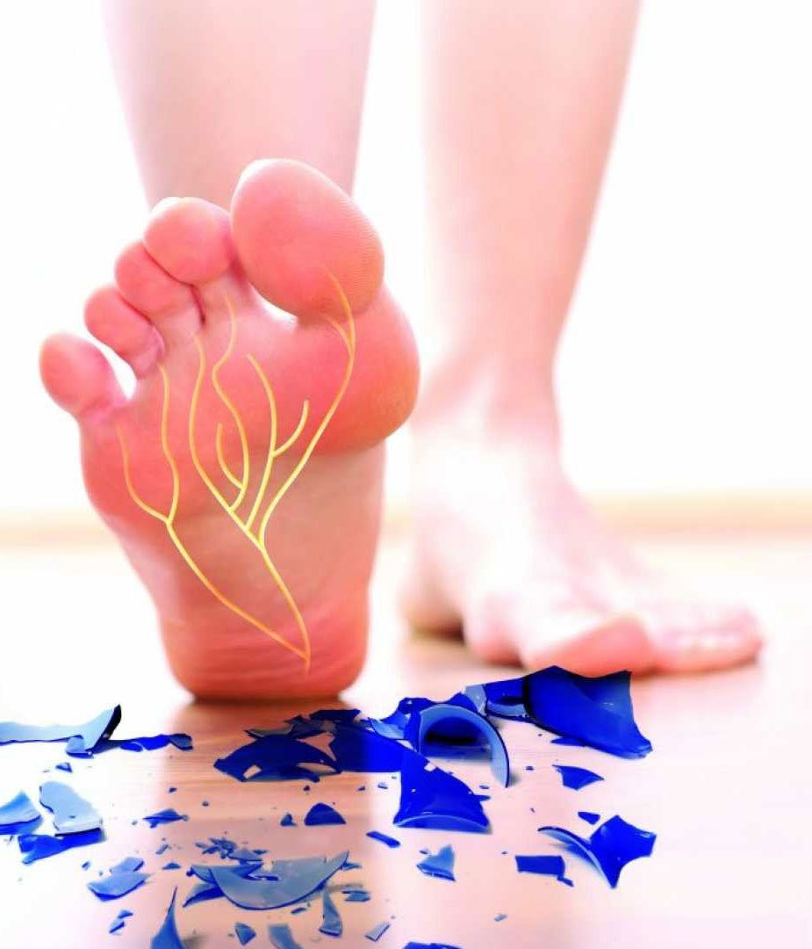
Поражение периферической нервной системы при сахарном диабете
Полинейропатия (двигательная, чувствительная, мешанная)
Болевая дистальная полинейропатия
Проксимальная атрофическая нейропатия
Мононейропатии и множественные мононейропатии
Вегетативная (автономная) полинейропатия
Материалы профессора Гурьевой И.В.
2

Slide 8

Диабетическая нейропатия,
равновесие и риск падений
Диабетическая нейропатия 15Х риск падений
Пожилые пациенты имеют нарушение вибрационного чувства и слабость дорсифлекции стопы
Причина переломов - нейропатия! а не только остеопения
Материалы профессора Гурьевой И.В.

Slide 9


Специалисты диапедикюра в системе ухода за стопой
БЛАГОПОЛУЧАТЕЛИ
люди с преддиабетом и диабетом, члены их семей
государство
Партнеры:
врачи
ортолаборатория
СПЕЦИАЛИСТЫ ДИАПЕДИКЮРА
услуги
диапедикюра
просветительская
работа
мастера
педикюра
бренды
медВУЗы
потребительское сообщество

Slide 10
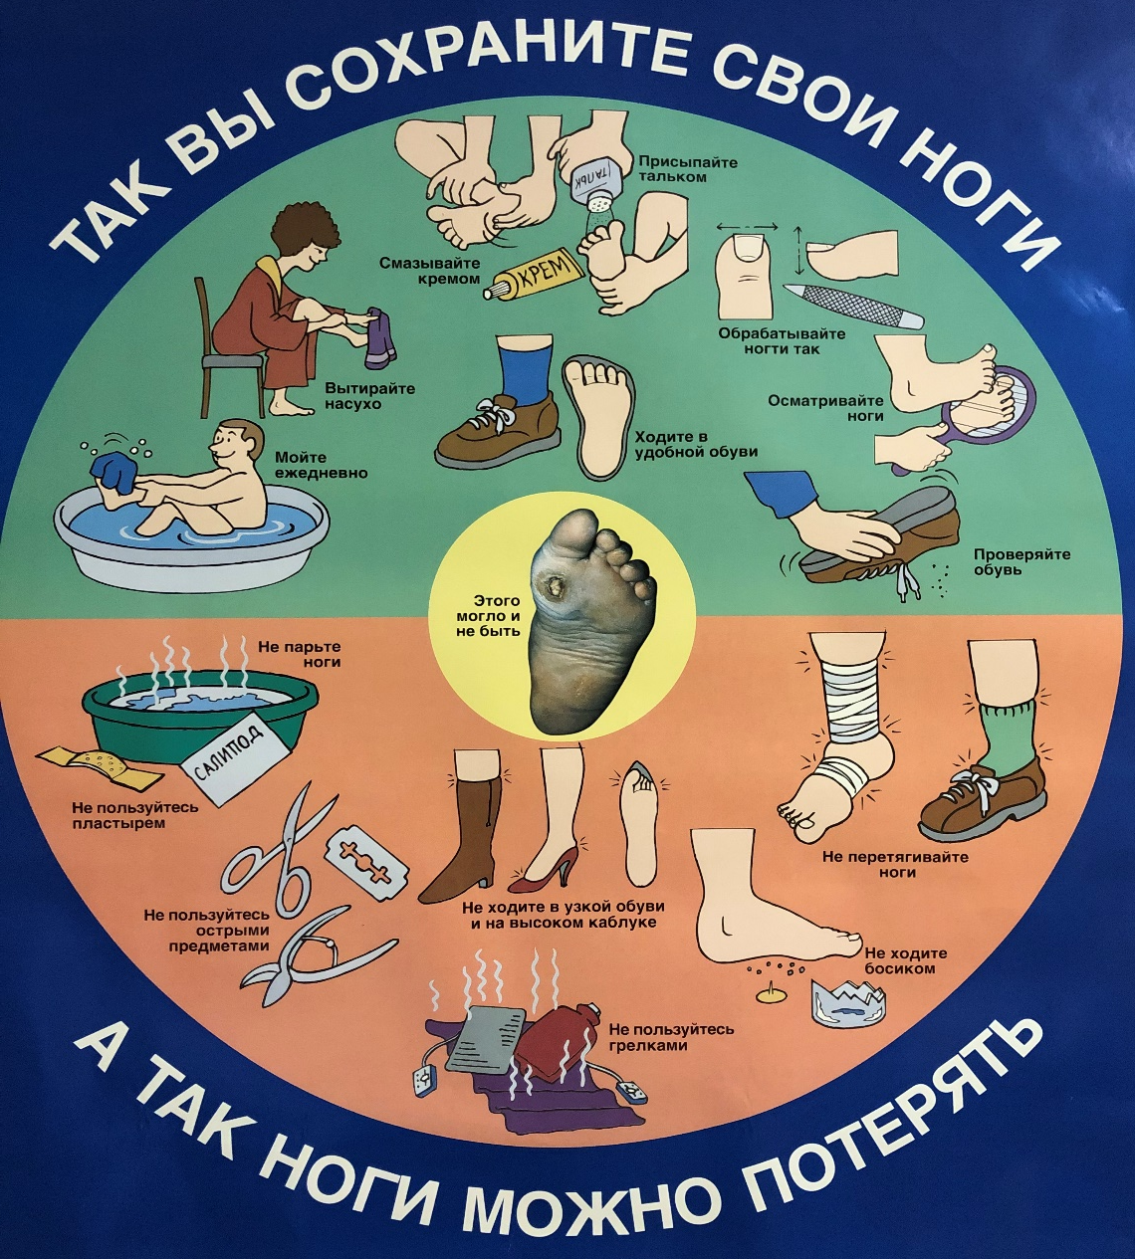
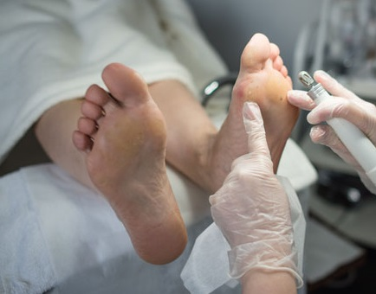
Мастер педикюра первый замечает повреждения.
В работе с диабетиками обязательно должен оценивать чувствительность стопы перед педикюром, давать рекомендации по домашнему уходу, мотивировать обращаться к врачам и носить ортообувь

Slide 11
КЛИЕНТЫ ДиаСтоп
Люди, проживающие в Москве, преимущественно в СВАО, нуждающиеся в педикюре
Люди с преддиабетом
Пожилые люди
Инвалиды и лица с ограниченными возможностями здоровья
Люди, у которых в семье есть человек с диабетом
Люди с диабетом

Slide 12





Система оказания услуги диапедикюра и консультирования клиентов ДиаСтоп
регулярный осмотр стоп
рекомендации домашнего ухода
контроль за состоянием кожи
оценка чувствительности
диапедикюр
научный консультант
технология диапедикюра
специалисты диапедикюра
партнерские связи (врачи,ортолаборатория, медицинские институты, бренды товаров для диабета)

Slide 13
беседа, заполнение карты осмотра
рекомендации домашнего ухода
контроль за состоянием кожи
оценка чувствительности
обработка кожи стопы, ногтей
Задачи на 2024-2025 годы
Выпуск 600 плакатов, 3000 листовок, наполнение сайта проекта
Закуп ортопедического оборудования (костыль под колено Iwalk, материал для стелек, разгрузок)
Изготовление франчбука проекта
Масштабирование технологии диапедикюра в других округах Москвы и других регионах России
Проведение 10 семинаров по диапедикюру.
оформление медицинской лицензии
оказание медуслуг врачом-эндокринологом
открытие 30 кабинетов диапедикюра
обучение правилам ухода за стопой

Slide 14
Регулярный осмотр стоп
в идеале врачом-эндокринологом, в жизни – подологом
Беседа с клиентом (возраст, тип диабета, стаж диабета, вид терапии, когда последний раз сдавал анализ крови на гликированный гемоглобин из вены, когда последний раз был у врача, какой уровень глюкозы сегодня утром, перед визитом)
Осмотр обуви, стельки, чулочно-носочных изделий
Осмотр кожи стопы
Осмотр ногтей
Осмотр кожи между пальцами
Оценка чувствительности
© docmaximova.ru 2024

Slide 15
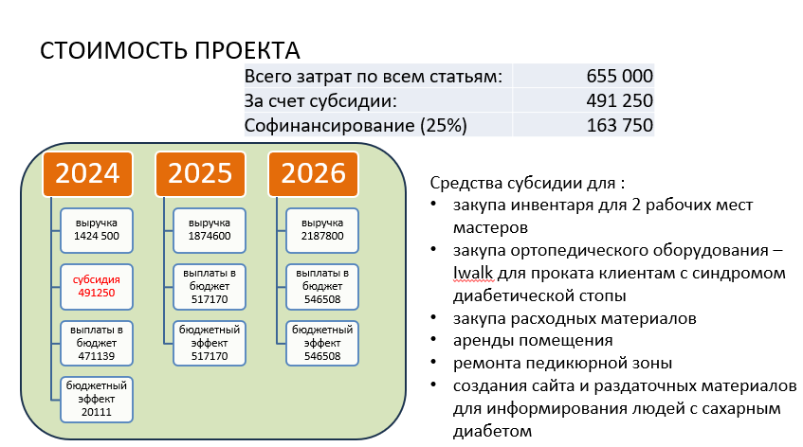

Slide 16
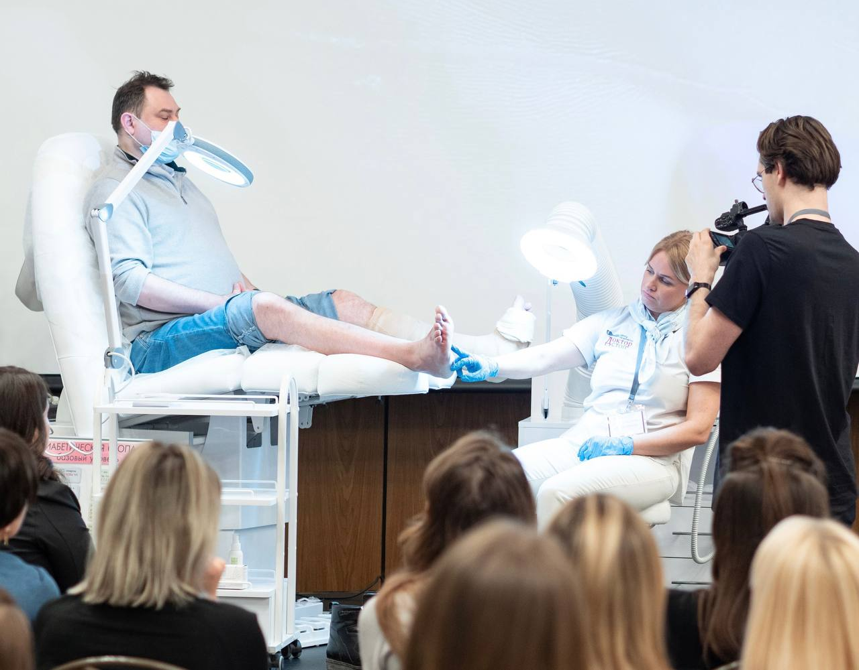
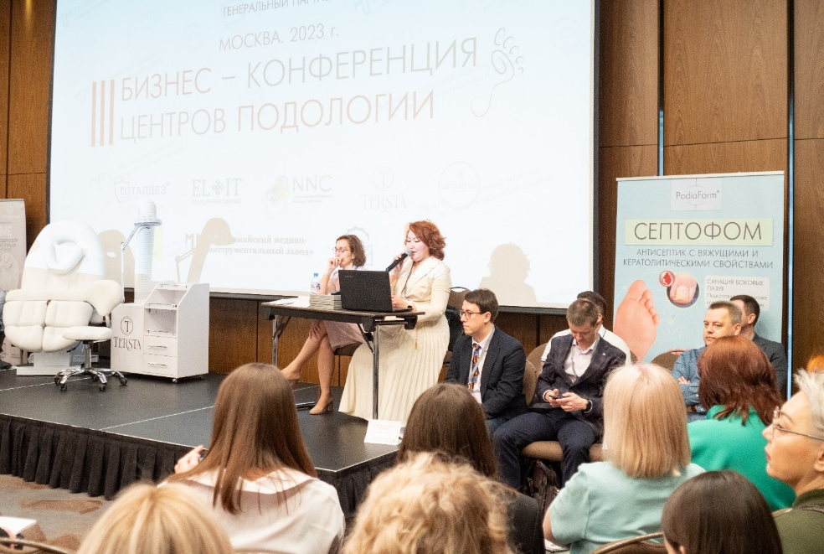


Сотрудничество с
сообществами
Наш Центр сотрудничает с TG-каналами и ВК-сообществами диабетиков, врачей, подологов и мастеров педикюра.
Участвуем в организации конференций, семинаров по диабетической стопе, эфиров в соцсетях с партнерами-врачами.

Slide 17
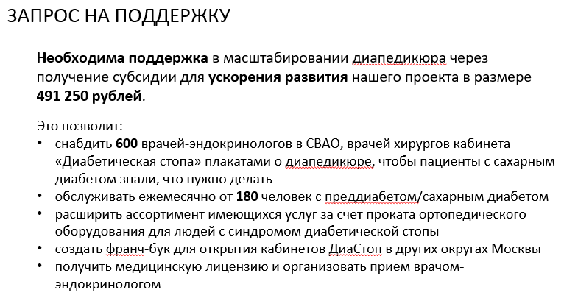

Slide 18
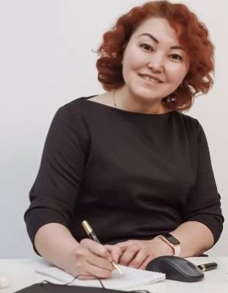
Контакты для сотрудничества:
Светлана Афанасьева
Реквизиты для договора сотрудничества:
ИП Табулин О.В.
129128, Москва, Малахитовая, 8к1, 58
ИНН 771601704494
ОГРНИП 317774600258800
ПАО СБЕРБАНК г Москва
40802810040000030241
30101810400000000225
БИК 044525225
эксперт в ногтевой индустрии международный спикер и модератор отраслевых мероприятий.
Почта: diastopmsk@mail.ru
Телефон: +79152680293
Сайт : vk.link/diastopmsk
Соцсети @diastopmsk

